Slide 1
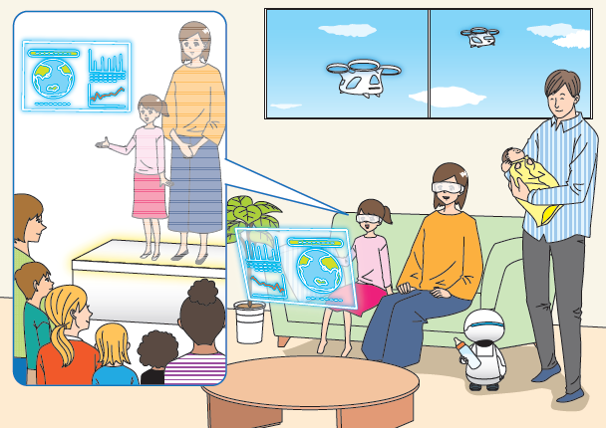
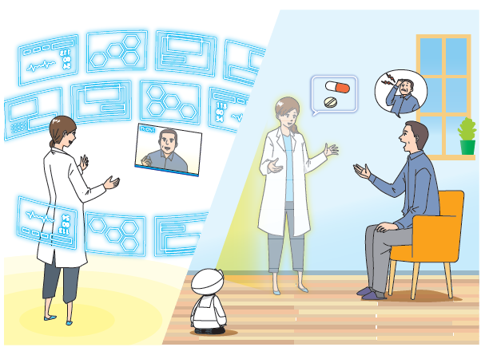
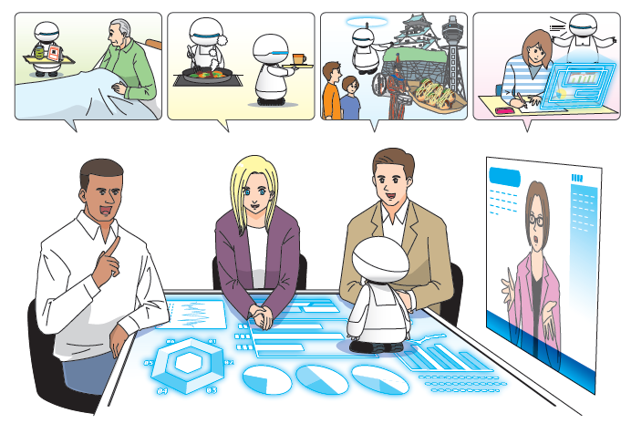

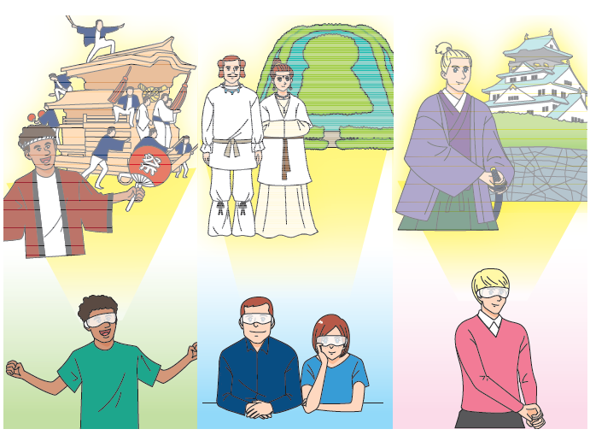
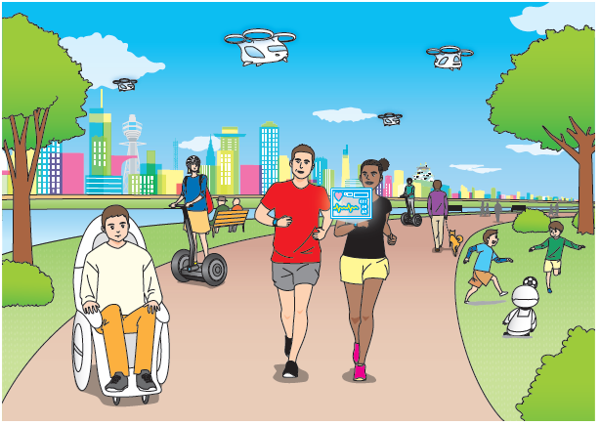
「万博のインパクトを活かした大阪の将来に向けたビジョン」
令和２年３月 大阪府・大阪市

Slide 3
・・・・・１
・・・・・２
・・・・19
・・・・25
・・・・27
ー 目 次 ー
１ ビジョンの策定趣旨
２ 大阪の将来像
３ めざすべき取組みの方向性
４ 今後の取組工程
参考

Slide 5
1 ビジョンの策定趣旨
2018年11月、ここ大阪において約半世紀ぶりとなる万博（2025年日本国際博覧会（大阪・関西万博））の開催が決定した。
この大阪・関西万博を一過性のものとせず、そのインパクトを最大限に活かし、「大阪の持続的な成長」と「府民の豊かな暮らし」を確たるものにするとともに、万博開催都市として、SDGｓの 達成に向けて世界とともに未来をつくっていく必要がある。
このため、大阪がめざす将来像を描き、将来像を実現するための取組方向を示すことで「オール大阪」の羅針盤となる「万博のインパクトを活かした大阪の将来に向けたビジョン」（以下「ビジョン」という。）を大阪府・大阪市一体で策定することとした。
今後、このビジョンのもと、万博の成功に向けた取組みにあわせ、大阪の将来像の実現に向け、万博のインパクトを活用した取組みを推進していく。
なお、ビジョン策定に当たっては、学識者、企業経営者、大学生等で構成する有識者ワーキングを設置するとともに、各分野の有識者へのヒアリングや学生等との意見交換を行い、検討を進めた。

Slide 6
２ 大阪の将来像 （１）将来像に係る基本的な考え方
■将来像の意義と視点
1. 大阪・関西万博のインパクトを最大限活かした大阪発展のみんなの羅針盤とする。
2. 次代を担う子どもたちが未来に夢と希望をもてる。
3. 成長、府民福祉の向上に加え、SDGｓはじめ世界の中での大阪を重視。
4. わかりやすく端的で心に響くことを重視。
■将来像の時間軸（年次設定）
以下の理由から、将来像の年次設定は、「2040年」とする。
1. 大阪・関西万博を体験する子どもたちが世界に出て活躍する時代を想定。
2. 今後の人口動態では、2040年に団塊ジュニア世代が高齢者となり、高齢者人口がピークに。
3. 将来像の時間軸として、未来感の持てる年次を設定。
■将来像を導き出す考え方
①歴史から導かれる大阪の特色、②現在の大阪の位置・ポテンシャル、③世界の都市の潮流
④1970年大阪万博の成果等、⑤大阪・関西万博の意義等、⑥今後の将来予測
の各分析から将来像を導くアプローチ
※全体イメージや、それぞれの考え方は次ページ以降のとおり。

Slide 7
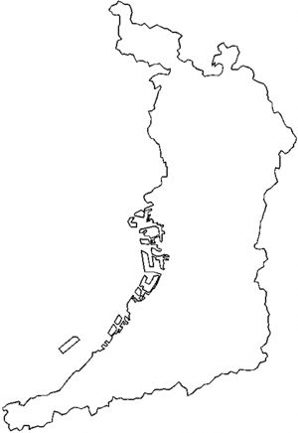


２ 大阪の将来像 （２）将来像を導く考え方（全体イメージ）
③世界の都市の潮流
①歴史から導かれる
大阪の特色
②現在の大阪の位置
ポテンシャル
世界の発展都市の
特色を検証
※SDGsから見ての分析含む
大阪の歴史的な厚み・現在のポテンシャルを活かす
大阪の将来像
1970年大阪万博の経験や近年の万博開催効果を踏まえ、
大阪・関西万博のインパクトを最大限に活かす
④1970年大阪万博
の成果等
⑤大阪・関西万博
の意義等
今後の将来予測を踏まえ
世界とともに課題解決に貢献
⑥今後の将来予測

Slide 8
２ 大阪の将来像 （３）将来像を導く考え方（各視点からのアプローチ①）
①歴史から導かれる大阪の特色
▼世界とともに発展
・大阪は、難波津（５世紀）の昔から、国内外の玄関口として、日本の中で外交、内政、物流のネットワークの重要な拠点として、内外から多くの人やモノを 受け入れ、また様々な知識や技術を取り入れながら発展。
・現在の大阪も、関西国際空港や大阪国際空港、大阪港、堺泉北港などを有し、我が国の世界に開かれた玄関口として役割を果たしている。
▼都市圏の形成
・大阪の中心部が、古から現代まで変わらない大阪の中核。
・戦後高度経済成長の中では、堺泉北臨海部の開発やニュータウン開発など、府域全体への拡張が進み、近年では、通勤圏や事業所の集積など、府域を超えて京阪神へ都市圏が広がってきている。
▼人を惹きつける魅力
・大阪は、奈良時代の難波宮の遷都、豊臣秀吉の大阪城の築城、大正期の大大阪時代など、歴史上、日本の中心地として発展していた時期もあるが、幾度となく停滞期を迎える。その都度、内外から人を呼び込み、新しいことに果敢にチャレンジし、新たなビジネスを生み出すなど、時代を切り拓いてきた。
・近代社会において、大阪で活躍した企業家の系譜をみると、大阪府出身の企業家は約２割に過ぎず、五代友厚や藤田伝三郎をはじめ、そのほとんどが大阪 以外の出身者である。
▼世界標準を生み出す先駆性
・大阪人は進取の気質に富み、世界の先駆けとなる先物取引市場の開設や、世界の食文化を変えたインスタントラーメンを生み出すなど、世界標準となる新たな社会システムや、産業、製品等を数多く生み出してきた。
▼社会貢献の考え
・大阪人は冨を重視、利益を追求するといった気質である一方、「三方よし」に代表されるように、社会貢献、公利公益の精神を重んじる気質を有している。
・現在も数多くの大阪の企業が、世界の医療や貧困等の課題に貢献。
▼大阪の住民特性と都市のイメージ等（大阪府民、東京都民、関西在住者 各1000人（計3000人）にアンケート（令和元年11月実施））
・住民特性：「東京や関西に比べ、大阪は寛容度が高い」、「進取の気質に富む」、「東京に比べ、ソーシャルキャピタルが高い」など。
・大阪のイメージは、共通して治安が悪いというイメージが高い。
区分 | 大阪の良いところ | 大阪の悪いところ
大阪府民 | ①日常生活が便利、②交通が充実、③通勤・通学が便利 | ①治安が悪い、②まちが汚い、ごみごみしている、③みどりが少ない
東京都民 | ①まちがにぎやかでおもしろい、②豊かな食、③人情味 | ①治安が悪い、②人がせっかちで怖い、③まちが汚い、ごみごみしている
関西在住者 | ①日常生活が便利、②交通が充実、③まちがにぎやかでおもしろい | ①治安が悪い、②まちが汚い、ごみごみしている、③人がせっかちで怖い

Slide 9
２ 大阪の将来像 （３）将来像を導く考え方（各視点からのアプローチ①）
➢大阪は、昔より、世界に開かれ、内外から多くの人が集まり、世界とともに発展してきた都市。
➢大阪は、発展の過程で、大阪市中心部から大阪府域、さらには近隣府県へと都市圏が拡大。
➢大阪には、人を惹きつける魅力があり、また、寛容性に富み、世界と共にこれからの社会を創り上げていく土壌がある。
➢大阪人は、進取の気質に富み、さらには社会貢献の考えを持っており、これからの社会においても、新たな価値観、社会システム等を創出し、社会課題を解決していく力がある。
こうした大阪的価値観やポテンシャルは、SDGｓの達成にもつながるものと考えられる。
➢大阪には、賑わい、楽しいといったイメージがあり、人を元気にするパワーがある。
➢大阪のまちは、多くの人が集まり、自らの可能性を発揮し、共に作り、育ててきた。今後も人に 軸足を置いて未来を創り上げていく必要。

Slide 10
２ 大阪の将来像 （３）将来像を導く考え方（各視点からのアプローチ②）
②現在の大阪の位置・ポテンシャル
▼経済
・1920年頃、大阪は「大大阪」と呼ばれ、経済の中心地となった時代もあったが、1970年頃をピークに大阪経済は長期的な停滞を辿ることになる。
・「工場等制限法」等の影響により、大学の郊外移転、製造業の府外流出、本社機能の東京への流出などが進んだことにより、大阪の地位は低下。
・近年、バランスの取れた産業構造を土台に、安定した経済成長を支えるとともに、輸出額の増加や、インバウンドの増勢により、大阪経済は緩やかではあるが回復傾向にある。
▼大阪産業の強み
・高い技術力を持つものづくり産業や、ライフサイエンス分野における大学や研究機関、企業等の集積に加え、リチウムイオン電池や太陽電池の生産拠点、 世界最大級の大型蓄電システムの試験・評価施設の立地など新エネルギー分野での強みを有する。
▼人口
・高度経済成長期には大きく上昇するが、そのころをピークに、大阪の人口は対全国比において緩やかに低下。現在は、人口規模では全国3位の状況。
・転入・転出の状況は全体として転入超過であるが、対東京圏においては転出超過。近年、インバウンドに係る求人の増加等により若い女性の転入が増加。
・2025年には団塊の世代が後期高齢者となり、大阪府における後期高齢者（75歳以上）の割合も約２割（17.4%）まで増加が予想。
▼暮らし
・雇用：近年、完全失業率や有効求人倍率が改善傾向である一方、女性や高齢者の就業率、障がい者の実雇用率は、全国平均以下。
・健康：平均寿命と健康寿命の差の開きが大きく、全国平均以下。
・教育：学力・学習調査の結果について、改善傾向にあるものの、依然として全国平均を下回る教科がある。
大阪は東京に次いで数多く大学が集積しており、現在は、2022年度の府立大学と市立大学の統合に向けた準備を進めている状況。
・治安：全刑法犯の認知件数は過去最多であった平成13年から着実に減少しているものの、人口10万人当たりの認知件数では依然として全国ワースト１。
・文化：文楽等の伝統芸能から、食文化、ＵＳＪ等の多彩な魅力があり、また、2019年７月、百舌鳥・古市古墳群が大阪初となる世界遺産に登録。
▼都市インフラ
・我が国初となる完全24時間空港である関西国際空港や大阪湾など、国際的な人流・物流のネットワーク拠点を有するとともに、鉄道・道路などの交通ネットワークが充実。一方で、都市インフラの老朽化や空家率の上昇などの課題。
▼国際化への対応
・留学生、外国人労働者ともに増加傾向。新たな在留資格である「特定技能」の創設により、今後さらに外国人労働者の増加が見込まれる。
・国際会議の開催件数は、東京、福岡、京都を下回っている状況。今後、Ｇ２０大阪サミットの成果やＩＲ立地を契機として取組みの強化が必要。
（東京一極集中の主な要因）
・飛行機や新幹線によって、東京への移動時間が大幅に短縮されたこと。
・戦中から占領期にかけて、業界団体の本部が東京に集められ、大企業の本社機能が、政治権力の中心である東京に移転したこと。
・グローバル化の進展によって、日本経済を世界と結び付けるゲートウェイ都市としての東京の地位がより強化されたこと など

Slide 11
２ 大阪の将来像 （３）将来像を導く考え方（各視点からのアプローチ②）
➢1970年頃をピークに、大阪経済は、オイルショックによる日本全体の経済停滞に加え、「工場等 制限法」等の影響により、大学の郊外移転、製造業の府外流出、本社機能の東京への流出など が進んだことにより、長期的に地位が低下。近年はインバウンドの増加等で経済は回復傾向。
➢ライフサイエンスや新エネルギー産業は、大阪の成長を牽引し、さらには、国際社会（健康長寿や地球の温暖化対策）に貢献できるポテンシャル。
➢大阪は、高齢化の進展、健康寿命など課題先進都市として、AI、IoT、ビッグデータ等を活用した課題解決モデルを提示できる。
➢大学の集積や充実した交通インフラ、多様な文化・芸能の魅力などの強み。
➢女性や高齢者の就業率、障がい者の実雇用率は低く、引き上げていく必要。
➢国際的な人材の流動化が進む中、留学生を含めた外国人と地域住民がともに暮らし、支え合う共生社会づくりを進めることが必要。

Slide 12
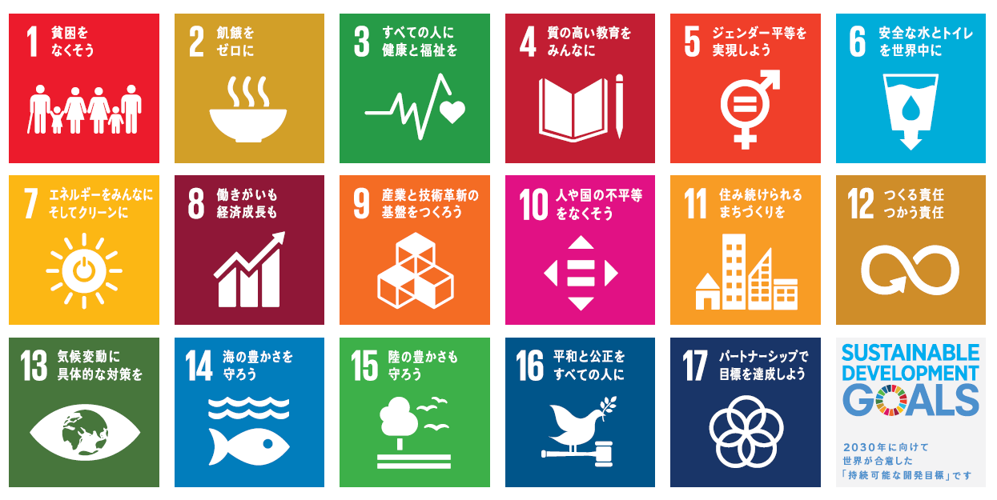
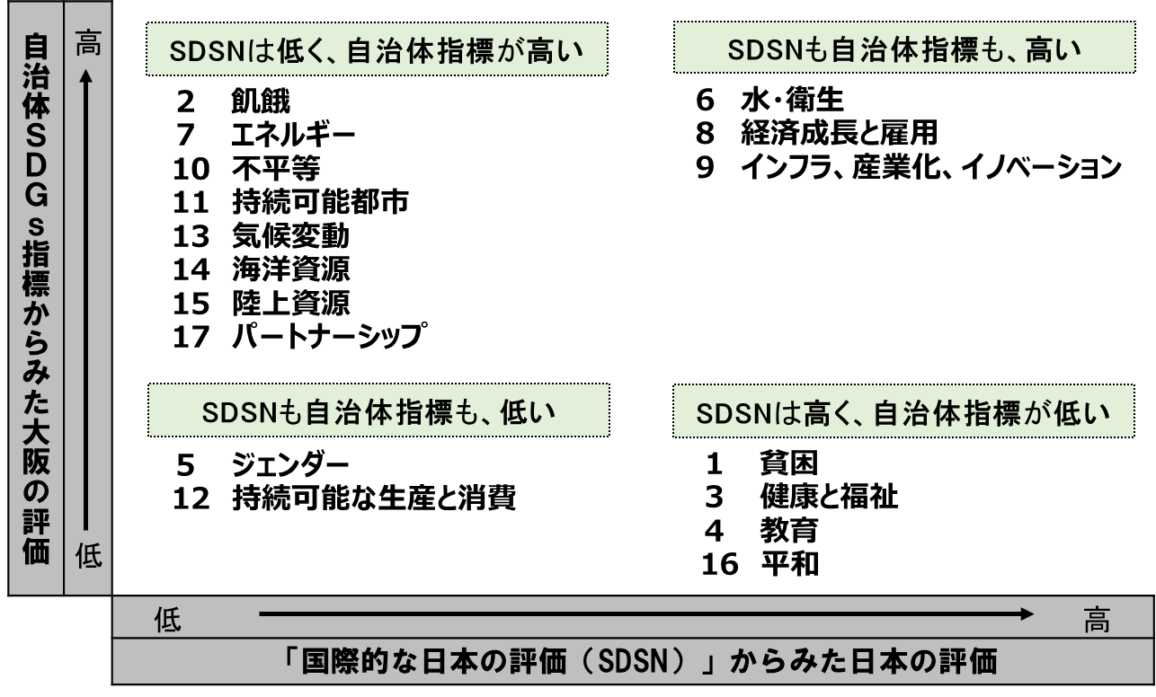
２ 大阪の将来像 （３）将来像を導く考え方（各視点からのアプローチ②）SDGsから見て
②現在の大阪の位置・ポテンシャル（SDGsの17ゴールの現在の大阪の到達点）
公表されている「国際的な日本の評価（SDSN）」と「国内評価（自治体SDGs指標）」を一つの拠り所に、SDGs17ゴールの現在の到達点を４つに分類して分析。

Slide 13
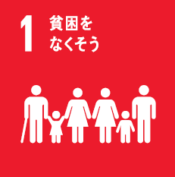

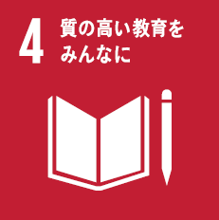





２ 大阪の将来像 （３）将来像を導く考え方（各視点からのアプローチ②） SDGsから見て
➢ 「1 貧困」や「3 健康と福祉」、「4 教育」、「16 平和」については、誰一人取り残さないというSDGsの理念や、大阪・関西万博のテーマである「いのち輝く未来社会のデザイン」の実現に不可欠となる府民の“いのち”や暮らし、また、子どもや孫など、将来の世代に関わるゴールとして、優先的に取組むべき課題が多いと考えられる。
➢持続可能な社会を未来に受け継ぐ基盤となる環境関連のゴールを集約できる「12 持続可能な生産と消費」が国際的にも国内的にも評価が低いことに関しては、「大阪ブルー・オーシャン・ビジョン」などのG20大阪サミットのレガシーを未来に生かすという観点から、取組むべき課題があると考えられる。
➢これらの課題には、他の全てのゴールや自治体の様々な役割を包摂する「11 持続可能な都市」に関する取り組みや、 「8 経済成長と雇用」、「9 インフラ・産業化・イノベーション」など国際的にも国内的にも評価が高いゴールの強みを活かすことが重要と考えられる。
◇課題が多いと考えられるゴール
◇強みを活かせると考えられるゴール
ゴール１ ゴール３ ゴール４ ゴール12 ゴール16
ゴール8 ゴール9 ゴール11

Slide 14
２ 大阪の将来像 （３）将来像を導く考え方（各視点からのアプローチ③）
③世界の都市の潮流
【③世界の都市の潮流（都市ランキング）】
▼世界の都市総合力ランキング2019（森記念財団都市戦略研究所） ▼都市比較インデックスレポート2018（総合不動産サービスJLL社）
【③世界の都市の潮流（世界の発展都市）】
総合ランキング |  | ２９位
分野別 | 経済 | ３５位
 | 文化・交流 | １９位
 | 居住 | １３位
 | 交通・アクセス | ３５位
 | 研究・開発 | １７位
 | 環境 | ３６位
・世界主要83都市を10の都市グループにカテゴライズ。
・大阪は「国内成長エンジン都市」として位置づけ。
1 ロンドン 2 ニューヨーク
3 東京
4 パリ 5 シンガポール
6 アムステルダム 7 ソウル
8 ベルリン 9 香港 10 シドニー
※国内成長エンジン都市
・先進国に所在し、安定した需要があり、競合相手が比較的少ない都市。
・これらの競争力は総じて、サービスや供給機能が中心。
・就業率が比較的高く、人材確保の国際化は重要な命題。
・都市クオリティ、企業や交易センターをさらに強化して、新しいモデルへのシフトに成功すれば、「新たな世界都市」の類型へ移行。
○ニューヨーク、ロンドン、東京といった金融機能の中枢を担う世界都市とは異なる魅力（クリエイティブ都市、住みやすさ等）で人を惹きつけ、世界の中で発展している都市の潮流を検証。
○その中から、次の観点から都市をセレクトし、発展モデルを検証。
①重工業等からの産業構造の転換などにより、都市再生に成功した都市
②都市における成長産業等が大阪と類似（健康医療産業など）している都市
③寛容性・多様性に富み、生活の質が高く、世界から多くの人が集まる都市
コペンハーゲン | ○「人にとって世界一すばらしい都市」をめざした歩行者中心の公共空間づくり ○世界初の「カーボンニュートラル」をめざす環境先進都市 ○バイオテクノロジーの強みを活かしたメディコンバレーの形成 など
シアトル | ○産業構造の転換に成功（港町→造船→航空宇宙→ソフトウエア） ○アメリカを代表する主要テクノロジー・イノベーションハブ都市 ○スタートアップを支えるエコシステムの確立
バルセロナ | ○オリンピックのインパクトを活用し、文化と経済が共に発展する戦略（バルセロナ・モデル）を打ち出し、都市再生に成功 ○産業構造の転換に成功（繊維産業→メディア、ＩＴ、バイオメディカル、エネルギー、文化） ○スマートシティとしても世界的に注目
ピッツバーグ | ○産業構造の転換に成功（製鉄産業→医療産業、ハイテク産業、教育、スポーツなど） ○大学の集積等を活かし、イノベーションエコシステムを形成
マンチェスター | ○産業構造の転換に成功（繊維産業→ライフサイエンス・ヘルスケア、高度製造業、デジタル・クリエイティブ産業など） ○スマートシティの取組を展開 ○マンチェスター国際空港を有し、交通アクセスの利便性が高い
ポートランド | ○人口減少下において人口が増え続けている街。全米で住みたい街１位（職住近接による「20分圏コミュニティ」を形成） ○産業構造の転換に成功（農林業→製鉄・造船→グリーンビジネス、スポーツ、ソフトウエアなど）

Slide 15
２ 大阪の将来像 （３）将来像を導く考え方（各視点からのアプローチ③）
【シンクタンク等による大阪のポジション分析】
➢総合的な評価では、ロンドン、ニューヨーク、東京と大きな差。比較的優位なものは、「居住」、 「文化・交流」、「研究・開発」の指標。
➢現時点では、国内成長エンジンの色合いが強いが、イノベーション、次世代産業の育成、生活の質や都市の魅力をあげていくことで、飛躍の可能性があるポジション
【世界の発展都市のポイント】
➢都市のコンセプトや都市づくりの方向性と合致する大学や研究機関が都心（都市の近郊地域）に存在。
➢ベンチャーキャピタル、投資家による支援など、スタートアップを包括的にサポートする体制が充実。
➢革新的な企業の集積による雇用創出と、大学やベンチャー企業との連携によるイノベーション の促進。
➢地域外からの優秀な人材をも惹きつける良質な生活環境及び移住しやすい環境。
➢以上のような都市ポテンシャルを踏まえ、「人にとって世界一すばらしい都市」など独自の魅力発信で世界の中で存在感を発揮。

Slide 16
２ 大阪の将来像 （３）将来像を導く考え方（各視点からのアプローチ④・⑤）
④1970年大阪万博の成果等
⑤大阪・関西万博の意義等
【④1970年大阪万博の成果等】
▼経済効果
・３兆３千億円といわれる経済効果を生み出すとともに、近畿圏における経済基盤の強化、特に交通網の整備が進展。
▼世界中の英知が結集（教育実験の場）
・世界中の英知が結集されることで、かつてない規模の教育実験の場になるとともに、「世界の中の日本・大阪」という認識を呼び覚ます機会となった。
▼新たな技術・ビジネス手法の創出
・電気自動車や動く歩道などの新技術や、ジョイントベンチャー方式や海外企業との連携など、新たなビジネス手法を生み出す契機となった。
▼若手クリエイター等の発掘・育成
・1970年大阪万博には分野を問わず、クリエイティブシーンの最先端の人材が投入。その中で若手の「前衛」、「アングラ」芸術家の活躍の場となった。
▼成功体験を府民と共有
・大規模な国際イベンドである国際博覧会を成功させた自信、プライド等を府民と共有。こうした経験が、大阪・関西万博の誘致活動や、万博開催に向けた機運醸成につながっている。
【1990年国際花と緑の博覧会の成果等】
・「自然と人間との共生」のテーマのもと、世界の人々に自然の尊さを訴え、自然と人間の共生のあり方を問いかけるきっかけとなった。
・花と緑を通じて国際親善及び園芸や造園分野の国際交流に大きく寄与（国際園芸協会の承認によるアジア初の国際園芸博覧会であった。）
・我が国の園芸や造園技術の向上及び関連産業の活性化に寄与（立体花壇、花桟敷、フラワーバスケットによる栽培方式、維持管理や関連資機材の開発等）
【その他万博開催都市における効果】（万博の意義が「国威発揚型」から「理念提唱型」に変更された2000年以降の開催都市）
・ハノーバー万博（2000年）は、万博自体としては、決して成功と言えるものではないが、ハノーバーの都市としてのビジョンの実現、ＭＩＣＥ都市としての地位の 確立に大きな効果。
・愛地球博（2005年）は、環境面での社会変化を促すなどの効果。一方で、万博開催意義と地域開発との整合が問われ、会場変更などの紆余曲折を経ることとなった。
・万博を、都市としてのビジョンの中で、どう捉え、整合を取って都市の発展につなげていくかが問われているのではないか。
【⑤大阪・関西万博の意義等】
▼テーマ等
・「いのち輝く未来社会のデザイン」のテーマのもと、世界中の一人ひとりが自ら望む生き方を考え、それぞれの可能性を十分に発揮できるようにするとともに、持続 可能な社会を、国際社会が共創（Co-create）していくことを推し進めるもの。
▼世界にとっての開催意義
・AIやIoTなど先端技術を活用することで、健康・医療、食料、環境など、世界が直面する課題解決をめざし取り組むことで、ＳＤＧｓの達成に貢献。
▼日本にとっての開催意義
・Society5.0の実現に向けた取組みが加速するとともに、日本の様々な分野のクリエイターが自らの才能を世界に示す好機。
▼大阪にとっての開催意義
・大阪府・市の各種ビジョンの一部として、地域の持続可能な成長の起爆剤に。ライフサイエンス分野など大阪の強みを伸ばす機会。
一方、1970年頃をピークに、その後の大阪は、オイルショックによる日本全体の経済停滞に加え、「工場等制限法」等の影響により、大学の郊外移転、製造業の府外流出、本社機能の東京への流出などが進んだことにより、長期的な地位の低下を辿ることになり、万博開催の効果をその後の大阪の成長に 十分結びつけることができなかった。

Slide 17
２ 大阪の将来像 （３）将来像を導く考え方（各視点からのアプローチ④・⑤）
➢1970年大阪万博の開催により、経済効果やインフラ整備等の成果はあったものの、当時の大阪を取り巻く社会情勢の変化により、万博開催の効果をその後の大阪の成長に十分に結びつけることが できなかった。
➢１９９０年国際花と緑の博覧会は、自然の尊さを訴え、自然と人間の共生のあり方を問いかける機会になるとともに、国際親善や国際交流に大きく寄与。
➢2000年ハノーバー万博以降、人類社会の課題解決と開催都市の開発・発展の両方をいかに成し遂げるか試行錯誤の時代。
➢大阪・関西万博では、世界中の人たちが大阪に集まり、ＳＤＧｓの達成に向け、これからの未来を 共創していくとともに、「未来社会の実験場」のもと、Society5.0の実現に向けた様々なチャレンジが行われる。
➢こうした万博のインパクトを最大限活用し、万博で実証された新たな技術やサービスの社会実装なども通じて、大阪の持続的な成長と府民の豊かな暮らしを確固たるものにするとともに、ＳＤＧｓの 達成に向けて、世界とともに未来をつくっていくことが必要。

Slide 18




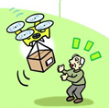


２ 大阪の将来像 （３）将来像を導く考え方（各視点からのアプローチ⑥）
⑥今後の将来予測
【⑥今後の将来予測】
▼世界の人口予測から見える課題
○途上国を中心とした人口増加
・世界の人口は2019年の77億人から2030年の85億人へ、さらに2050年には97億人、2100年には109億人へと増えることが予想。
・人口は特に途上国を中心に増加し、この人口増加により貧困の根絶（SDGsゴール 1）、不平等の是正（ゴール5および10）、飢餓と栄養不良への対策（ゴール2）、健康・福祉、教育のカバレッジと質の向上（ゴール3および4）などに対して、追加的な課題が生じる可能性。
・また、人口増加や世界における工業化・都市化の進展等により、地球温暖化や海洋プラスチックゴミがさらに増加することが予想。
○先進国やアジアにおける高齢化の進展
・2019年現在、世界人口の11人に1人（9%）が65歳以上となっている、この割合は2050年までに6人に1人（16%）となる見込み。
・特に先進国やアジアを中心に、高齢化が進展し、健康・福祉（ゴール３）への影響が懸念。
○日本における課題
・世界に先駆け、超高齢社会に突入した日本において、医療・介護需要者の増加に伴い、社会的コストが大きく増大する見込み。
（日本では、2025年に団塊世代が後期高齢者（75歳以上）に。2040年には団塊ジュニア世代が高齢者（65歳以上）に。）
・高度経済成長期に整備したインフラの老朽化や、人口減少により空家等の遊休資産の増加も懸念。
▼気候変動
〇今後の予測
・工業化以降、人間活動は約1.0℃の地球温暖化をもたらした。現在の進行速度では、地球温暖化は2030〜2050年には1.5℃に達する見込み。
・地球温暖化を1.5℃に抑制するためには、CO2排出量が2030年までに45%削減され、2050年頃には正味ゼロに達する必要がある。
〇気候変動によるリスク
・気候変動により、異常気象（強い降水現象、洪水等）や、生態系への影響（森林火災、漁獲量の損失等）、社会・経済への影響（貧困、健康、食料等）などのリスクが懸念されている。
▼科学技術の進展
○SDGsの達成に向け、限られた資源を最適化し、様々な社会課題を大胆に解決していくには、AIやIoTなどの先端技術の活用が不可欠。
○AIの進展による負の側面
・AIを利用することで、個々のサービス・ソリューションの進化を促進し、効率化・個別化による多様なメリットを生み出すことが期待される一方、不平等や格差の 拡大、社会的排除等などの負の側面が懸念。
これまでの社会 | Society5.0が実現された社会
知識、情報の共有、連携が不十分 | ➡ | IoTですべての人とモノがつながり、新たな価値が生まれる社会
地域の課題や高齢者のニーズなどに十分対応できない | ➡ | イノベーションにより、様々なニーズに対応できる社会
必要な情報の探索・分析が負担 リテラシーが必要 | ➡ | AIにより、必要な情報が必要な時に提供される社会
年齢や障がいなどによる、労働や行動範囲の制約 | ➡ | ロボットや自動走行車などの技術で、人の可能性が広がる社会

Slide 19
２ 大阪の将来像 （３）将来像を導く考え方（各視点からのアプローチ⑥）
➢今後、世界では、途上国を中心とした人口増加により、貧困（ゴール１）や、健康・福祉（ゴール３）、教育（ゴール４）などの面において、追加的課題が予想される。
➢先進国やアジアにおいては、高齢化が急速に進展し、健康・福祉（ゴール３）における課題が懸念。
➢地球規模では、温暖化の進展による気候変動に伴い、我々の生活に大きな影響（異常気象、生態系への影響、社会・経済面）がでることが懸念。
➢こうした世界の課題が予測される中、世界的にSDGｓ達成の重要性を増している。
➢今後、科学技術はますます急速に進展。AIがもたらすおそれのある不平等や格差の拡大などの 負の側面に留意しつつ、 人中心の考えのもと、科学技術を、すべての人の可能性を広げることや、様々な世界の課題解決につなげていくことが必要。
➢万博開催都市として、大阪が先頭に立ち、先端技術等を活用し、ＳＤＧｓの達成に向け、世界とともに未来に貢献していくことが必要。

Slide 20
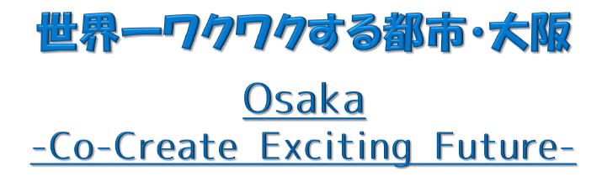
２ 大阪の将来像 （４）将来像とそれを実現するための３つの柱
〔将来像〕
〔３つの柱〕
多様なチャレンジによる成長
（Diverse Innovation）
いのち輝く幸せな暮らし
（Human Well-being）
人が中心＝「誰一人取り残さない」
〔「人中心」をベースに、サイバー空間とフィジカル空間の高度な融合により取組みを推進〕
世界の未来をともにつくる
（Global Co-Creation Hub）
※ローカル、グローバルの両面から3つの柱でSDGｓ先進都市としての取組みを推進

Slide 21
２ 大阪の将来像 （４）将来像とそれを実現するための３つの柱
「Osaka -Co-Create Exciting Future- 」（世界一ワクワクする都市・大阪）とは
○「Exciting」は、ワクワクする、心躍るという意味を指すが、この言葉から連想される、予測不可能性、前向きさなどの意味を持たせ、さらには、こうしたまちを共創していくという意味を込め、「Osaka -Co-Create Exciting Future -（世界一ワクワクする都市・大阪）」とした。
○このような意味は、大阪の歴史に培われた「人を惹きつける魅力」や「おもてなし精神」、「笑いの 文化」などとも合致し、「まちがにぎやかでおもしろい」といった、現在の大阪に対するイメージ、さらには、東京とは異なる個性・新たな価値観をもって、日本、世界の新たな都市像を先導するという、大阪がめざす考え方とも合致する。
○世界に目を向けると、気候変動や環境破壊、グローバル化による格差の拡大など大きな課題を抱えている。また、日本でも人口減少、少子高齢化の中で、今後、いかに社会を維持していくのか、日々の生活をいかに豊かなものにしていくのかが問われている。こうした世界、 日本の課題にひるむことなく、前向きに進んでいく、意味合いも込めた言葉とした。
○また、大阪・関西万博は、こうした課題解決に向け、世界中の人々が知恵を出し合い、ワクワクする ような未来社会を描き、これからの世界を共創（Co-Creation）していく場となる。
○大阪らしさを発揮し、大阪・関西万博後の世界、日本、そして大阪が実りあるものとなるよう、子どもたちをはじめ、すべての府民にわかりやすく・明るい未来を伝えるとともに、世界に向けて大阪の新たな都市のイメージを発信していくという観点から、 「世界一ワクワクする都市・大阪（Osaka -Co-Create Exciting Future–）」は相応しい将来像である。

Slide 22
２ 大阪の将来像 （４）将来像とそれを実現するための３つの柱
①多様なチャレンジによる成長（Diverse Innovation）
都市の魅力や寛容性を高め、多様な人材を呼び込み、様々なことにチャレンジできる環境を整え、新たな価値観やイノベーションの創出を図るとともに、地球環境を守る取組みを進めることで持続的な成長に向けた取組みを推進。
②いのち輝く幸せな暮らし （Human Well-being）
誰も取り残されることなく、すべての命が大切にされ、人と人のつながりの中で、すべての人が生涯にわたって、自らの能力や可能性を発揮し、健康でいきいきと活躍できる社会の実現に向けた取組みを推進。
③世界の未来をともにつくる（Global Co-Creation Hub）
誰もが世界とつながり、SDGｓの価値観が大阪から世界に広がり、人々に共有されるとともに、ソーシャルグッドな取組みを推進。
人々の参加・共創により新たな技術・サービスを生み出す都市機能や、地球の未来や平和、世界の人々のことを考えて自ら行動する人材を創出するハブ機能を形成し、健康や環境、まちづくりなどの分野において、世界の課題解決に貢献。
人が中心＝「誰一人取り残さない」
➡人中心の考え方のもと、AI、IoT等の先端技術を活用（サイバー空間とフィジカル空間の高度な融合＝超スマートシティ）し、大阪の将来像の実現に向けた取組みを推進。
○今後、サイバー空間（仮想空間）とフィジカル空間（実社会）の高度な融合（超スマートシティ）を図り、AI、IoT、ロボット、ビッグデータなどの先端技術を活用することで、様々な社会課題の解決につながるイノベーションの創出が期待されるが、その一方で、こうした科学技術の進展は、不平等や格差の拡大などの負の側面も懸念されているところ。
○こうした中、「人中心」の考え方のもと、人と先端技術が協調し、さらには先端技術の活用によって人の能力を拡張させることにより、すべての人たちが 自らの可能性を最大限発揮できる社会を実現していくことが必要。
○「人中心」の考え方のもと、「人と人」、「人と先端技術」の共創により、大阪の将来像の実現に向けた取組みを推進していく。

Slide 23

３ めざすべき取組みの方向性①
多様なチャレンジによる成長（Diverse Innovation）1/2
産業・ｽﾀｰﾄｱｯﾌﾟ
☝あらゆる疾病の制圧に向けた未来医療を生み出す 世界トップのライフサイエンスクラスターの形成
➢健康・医療に関連するライフサイエンス分野における集積を活かし、あらゆる疾病の制圧に向けた革新的医薬品、医療機器、未来医療技術を生み出す、世界トップのライフサイエンスクラスターを形成。
☝世界初の革新的な製品・サービスや世界の課題 解決モデルを生み出すイノベーション拠点の形成
➢ものづくり企業や「知の拠点」である大学等の集積を活かし、AIやIoT、ビッグデータ、ロボットなどの先端技術の 活用や、様々な分野（製造業、農林水産業、サービス業等）のアイデア、ネットワークを融合させ、革新的な製品やサービスを創出。
➢中小企業が世界中の人々・企業とシームレスにつながり、それぞれの個性を活かしたビジネスを展開するとともに、SDGsの達成と、2030年以降の新たな価値観を創造する社会課題解決ビジネスを創出。
☝「やってみなはれ」の精神を活かし、世界中からチャレンジする人が集まるスタートアップ拠点の形成
➢世界中からチャレンジする人が集い、ITベンチャー、大学発ベンチャー、ソーシャルビジネス、コミュニティビジネスなど様々な形態の起業ができ、失敗が許容され、何度でも 挑戦できるスタートアップ拠点の形成。
働き方・学び直し
☝すべての人が自らの能力を発揮できる働き方の実現
➢ワーク・ライフ・バランスの実現とともに、先端技術の活用に よる労働生産性の大幅な向上や、より一層フレキシブルな 新しい働き方が実現。
➢性別、国籍、年齢、障がいの有無などにかかわらず、誰もが 自らのアイデアや能力を活かした働き方が実現。
☝誰でもいつでも学び直しができるチャレンジ環境の整備
➢遠隔教育など先端技術の活用が進むとともに、大学などの 知の集積を活かして、知的好奇心や新たな技術・知識の習得を促す機能がまちにあふれているなど、誰もがいつでも新しいことにチャレンジできる学びの環境が充実。

Slide 24
３ めざすべき取組みの方向性①
多様なチャレンジによる成長（Diverse Innovation）2/2
環境
☝持続的な成長に向けた環境負荷ゼロの実現
➢新エネルギー産業のポテンシャルを活かし、「ＣＯ２排出実質ゼロ」を実現。
➢海洋プラスチックごみによる追加的な汚染をゼロにまで削減することをめざす「大阪ブルー・オーシャン・ビジョン」を実現。
都市魅力
都市基盤
☝大阪を彩る観光・文化・食の魅力を体験、体感できる世界的なアミューズメント・文化の創造
➢世界中から芸術家や文化人、クリエイターなどが、サイバー空間（仮想空間）・フィジカル空間（実社会）の両空間に集うとともに、歴史的資産や多様な文化・芸能、豊かな食文化などを活かし、 世界に向けた新たな文化等を創造。
➢国際的なエンターテインメント拠点を形成するとともに、世界中の人たちに、フィジカル空間だけでなく、サイバー空間(XR技術の活用等)においても、いつでも大阪の楽しさや魅力に触れることができるワクワクする体験を提供。両空間で集積された観光データ等を活用し、新たなビジネスを創造。
☝シームレスな交通ネットワークの充実と持続可能な都市インフラの整備
➢自動運転車や空飛ぶクルマなどの新しいモビリティの社会実装や公共交通の整備、MaaSの導入などにより、人・モノの移動を支えるシームレスな交通ネットワークを実現。
➢センシング技術やビッグデータを積極的に活用するなどインフラの持続可能性を高め、安心して暮らせるまちを実現。
☝世界とつながる広域的なインフラネットワークの強化
➢空港、リニア、鉄道、道路、港湾など広域的な交通ネットワークの充実により、日本と世界をつなぐ一大ハブ拠点を形成。
☝日常の中でイノベーションを生み出すリビングラボの形成
➢個人情報等のセキュリティが確保されたデータ利活用基盤のもと、人々の生活や多くの人が集う都市空間の中で 社会実験を行ったり、ユーザーや市民の参加・共創により、人手不足の解消や持続的な成長、社会課題の解決につながるイノベーションを生み出す基盤（リビングラボ）を形成。
☝サイバーとフィジカルの両空間において世界とつながるハブ機能の形成
➢実社会だけでなく、サイバー空間で世界とつながり、世界中の多くの人材が日々大阪を行き来するハブ機能を形成し、新たな世界的ビジネスを創出。

Slide 25

３ めざすべき取組みの方向性②
いのち輝く幸せな暮らし（Human Well-being）1/2
健康
安全・安心
☝誰もがいきいきと活躍できる健康寿命の延伸と
「10歳若返り」の実現
➢健康・医療・介護のビッグデータも活用し、健康づくり・予防、こころの健康を含めた、医療や介護などの必要なサービスを、一人ひとりの健康状況をもとに日常的に提供することにより、健康寿命を延伸。
➢健康寿命の延伸に加え、大阪の豊かな食や笑いの文化、 先端技術（再生医療、ロボット等）を活用した健康づくりや地域での多様な活動につながる取組みを充実することで、誰もがその健康状態に応じて、いきいきと活躍できる「10歳若返り」を実現。
☝人の命を守る世界一の安全・安心を実現
➢ICTを活用した防災・減災の技術、基盤の充実や、災害弱者などへの支援体制の充実等により、世界一災害に強いまちを実現。
➢スマート住宅や最先端の防犯システム等による見守り機能の充実や、自動運転技術等の先端技術を活用した交通事故対策などにより、最先端のセーフティなまちを実現。
人権・バリアフリー
☝一人ひとりの人権が尊重され、誰もが自己実現
を図ることができる社会の実現
➢一人ひとりがかけがえのない存在として尊重される差別のない社会を実現するとともに、すべての人の多様性が 認められ、誰もが個性や能力を活かして自己実現を図ることのできる豊かな社会を実現。
☝世界トップレベルのバリアフリー（ハード・ソフト両面）を実現
➢街中にユニバーサルデザインが浸透するとともに、「心のバリアフリー」が推進され、障がいの有無、年齢、性別、国籍、人種等にかかわらず、誰もが安心・快適に暮らすことができる世界トップレベルのバリアフリーを実現。

Slide 26
３ めざすべき取組みの方向性②
いのち輝く幸せな暮らし（Human Well-being）2/2
子育て・貧困
住環境
☝誰もが安心して子育てできる環境の充実
➢ソーシャルキャピタル（地域のつながり）の再生や、先端技術などを活用した子育て支援が充実するなど、子どもがいきいきと成長できる環境が充実。
☝貧困の連鎖を断ち切り、子どもの輝く未来をつくる
➢ひとり親に対する安定した雇用機会の創出などを通じた家計所得の向上に加え、地域での教育・生活支援など、社会全体で子どもを育むことで、貧困の連鎖を断ち切り、子どもたちが同じスタートラインに立ってチャレンジし、輝くことができる社会を実現。
☝おせっかいの心で人にやさしく暮らしやすいまちづくり
➢人との距離の近さやおせっかい精神を活かし、多様な形で市民が参加する持続可能なコミュニティを形成。
➢これまでの自動車中心のまちづくりから、歩行者中心のまちづくりへの転換や、サステナブルな自然素材である木材の積極的な活用により、健康や環境、人にやさしい暮らしやすいまちを実現。
☝自然が再生され、自然にふれあえる環境との共生
➢海や河川、里山などの自然が再生され、身近にみどりなどの自然や四季が感じられ、ふれあえるまちを実現するとともに、大阪の活力と魅力を高め、府民に憩いと潤いをもたらすみどり空間を創出。
➢自然や生き物との関わり、生物の多様性の恵みを受けていることを実感し、一人ひとりが生物の多様性を守る行動につなげているまちを実現。
学び
☝ワクワクする未来を創る人材の育成
➢EdTech（エドテック）など先端技術を活用し、一人ひとりに最適化された学習等を推進するとともに、実社会に加え、サイバー空間上で、大阪に居ながら世界の子どもたちと交流するなど、多様な価値観や世界的視野を育み、世界とともにワクワクする未来を創っていくことができる人材を育成。

Slide 27
３ めざすべき取組みの方向性③
世界の未来をともにつくる（Global Co-Creation Hub）1/2
大阪が有するライフサイエンスのポテンシャルやものづくり技術などを活かし、世界に先駆けて高齢化が進展する課題先進都市として、その克服とともに、世界の健康・医療に貢献
大阪が有する新エネルギー産業等のポテンシャルなどを活かし、G20大阪サミットのホストシティとして、地球環境を守る取組みを先導
世界の人たちとともに地球を救う
「CO2排出実質ゼロ」を実現
世界に向けた「いきいきと活躍できる高齢社会モデル」の発信
➢健康寿命の延伸や「10歳若返り」の取組みを通じて、誰もが生涯を通じ、自らの意思に基づき活動的に生活できる健康づくりや社会システムを大阪から世界に向けて発信していく。
➢新エネルギー産業等のポテンシャルなどを活かした「CO2排出実質ゼロ」の実現をめざす都市基盤の整備など、大阪が環境先進都市として世界のトップランナーをめざす。
世界のいのちを救う未来医療の実現
G20大阪サミットの環境合意を先導
➢有効な治療法が確立していない病の克服や、誰もが安価に利用できる医療環境の実現などを目的に、世界に貢献する革新的医薬品や未来医療の実現をめざす。
➢海洋プラスチックごみによる追加的な汚染をゼロにまで削減することをめざす「大阪ブルー・オーシャン・ビジョン」や、循環経済、持続可能な物質管理、3R及び廃棄物の価値化などの世界での推進を大阪が先導していく。
公害対策や都市づくりにおける豊富な経験やノウハウを活かし、世界の都市問題の解決に貢献
大阪の蓄積を活かし、世界の都市づくりに貢献
➢大阪が蓄積してきた、公害対策、上下水道、交通、バリアフリーなどの都市づくりに関する経験やノウハウ、技術などを活かし、世界の都市問題の解決に貢献。

Slide 28

３ めざすべき取組みの方向性③
世界の未来をともにつくる（Global Co-Creation Hub）2/2
SDGｓの達成にもつながる大阪的価値観を世界の人たちと共有することで、世界の課題解決に向けて共創していく。
「三方よし」 ➡ 「WIN-WIN-WIN」
➢ビジネス面でのメリットが享受されつつ、買い手や利用者の満足と世界への貢献の三方が満たされた経済モデル、持続可能な仕組み（フェアトレードやソーシャルビジネス等）を社会のあらゆる場面で実装していくことで、「三方よし」＝「WIN-WIN-WIN」の精神を世界的な新たな価値観としていく。
「おせっかい」 ➡ 「Osekkai」
➢「お節介」とは、一般的に「人のことに不必要に立ち入る」という意味があるが、大阪人の「おせっかい」は、相手のことをおもいやり、助けたい・楽しませたいと考え行動するもの。
➢人と人とのつながりが希薄になる中、相手のことを考えて行動し、互いに協力することで、社会の問題解決につなげていく。こうした「おせっかい（Osekkai）」の精神を、世界の人たちが共に支え合い、ソーシャルグッドな取組みを通じて、世界を共創していく新たな価値観としていく。

Slide 29
４ 今後の取組工程
大阪の将来像の実現に向けた取組工程については、大きく２つに整理。
【取組工程➀】2020年から2025年の大阪・関西万博まで
万博を成功に導くとともに、そのインパクトを最大限に生み出すための都市基盤を確立
（スマートシティやSDGｓ先進都市の基盤の確立など）
【取組工程②】万博開催後から2040年まで
確立した都市基盤を土台に、万博のレガシーを活かし、さらに取組みを加速
（最先端技術の社会実装、SDGs +beyondを視野に入れた取組みなど）
取組工程➀
大阪・関西万博
取組工程②
世界一
ワクワク
する都市
・
大阪
・万博の成功に向けた取組み
・万博のインパクトを最大限に生み出す
ための都市基盤の確立
スマートシティの基盤の確立
ＳＤＧｓ先進都市の基盤の確立 など
万博のレガシーを活かし
取組みをさらに加速
最先端技術の社会実装
SDGｓ先進都市の実現
SDGs +beyond など
SDGs の
目標達成年次
2020年 2025年 2030年 2040年
※府内市町村、企業等へビジョンの共有・浸透を図るとともに、万博のインパクトを最大限に生み出すための基盤の確立に向け、バックキャスト（将来像から導き出す）とフォアキャスト（現在の施策の延長線）の両面から、2025年に向けた取組工程等を2020年度中に整理。

Slide 30
おわりに
本ビジョンは、これを作成して終わりではない。あくまでめざしているのは、万博のインパクトを最大限に活かした「大阪の持続的な成長」と「府民の豊かなくらし」の実現、そして、「世界の未来への貢献」であり、こうした姿を端的に示す将来像として「世界一ワクワクする都市・大阪」を掲げている。
この「世界一ワクワクする都市・大阪」の実現に向けて、まずは万博までの取組工程をつくり、府市のみならず、府内市町村や民間企業など様々なステークホルダーと共有する。
そして、先端技術を活用することで住民が笑顔で暮らせる大阪をめざす「大阪スマートシティ戦略」やSDGs先進都市をめざす「Osaka SDGsビジョン」、さらには、令和２年度（2020年度）策定予定の新たな「大阪の成長戦略」などとも連動させて取組みを進めていく。
本ビジョンが大阪の未来への羅針盤として機能し、各方面の幅広い取組が進み、すべての人が「世界一ワクワクする都市」を実感できる大阪を実現していく。

Slide 31
参 考
有識者ＷＧの開催状況等
大阪の将来に関する府民アンケートの概要
用語解説

Slide 32
有識者WGの開催状況等（設置要綱、委員名簿）
万博のインパクトを活かした大阪の将来に向けたビジョン
有識者ワーキンググループ 設置要綱
（設置の目的）
第１条 万博のインパクトを活かした大阪の将来に向けたビジョンを策定するにあたり、万博後の大阪の将来像等について専門的見地からの意見を幅広く聴取するため、万博のインパクトを活かした大阪の将来に向けたビジョン有識者ワーキンググループ（以下「ワーキンググループ」という。）を設置する。
（所掌事項）
第２条 ワーキンググループは、大阪・関西万博のテーマである、「いのち輝く未来社会のデザイン」の考え方を踏まえ、万博後の大阪のあるべき将来像や将来像の実現に向けた施策の方向性等について意見を述べるものとする。
（組織）
第３条 ワーキンググループは、知事が委嘱する委員をもって構成する。
（座長）
第４条 ワーキンググループの円滑な進行等を図るため、座長を置くことができる。
２ 座長に事故があるときは、座長があらかじめ指定する委員がその職務を代理する。
（会議）
第５条 ワーキンググループは、大阪府が招集する。
２ 大阪府は、必要に応じて第３条に規定する者以外の者に対して出席を求めることがで
きる。
３ 会議は、原則として公開する。
（謝礼及び費用弁償）
第６条 第３条に規定する委員及び第５条第２項に規定する者（以下「委員等」という）の謝礼の額は、日額9,800円とする。
２ 委員等の費用弁償の額は、職員の旅費に関する条例（昭和40年大阪府条例第37号）による指定職等の職務にある者以外の者の額相当額とする。
（開催期間）
第７条 ワーキンググループは、第１条の目的を達成するまでの間、開催する。
（庶務）
第８条 ワーキンググループの庶務は、大阪府政策企画部企画室計画課において行う。
（その他）
第９条 この要綱に定めるもののほか、ワーキンググループの運営に関し必要な事項がある場合は、別途定める。
附 則
この要綱は、令和元年７月３日から施行する。
【委員名簿】
氏 名 | 職 名
橋爪 紳也 （座長） | 大阪府立大学研究推進機構 特別教授 大阪府立大学 観光産業戦略研究所長
石川 智久 | ㈱日本総合研究所調査部マクロ経済研究センター所長
垣内 俊哉 | ㈱ミライロ 代表取締役社長
嘉名 光市 | 大阪市立大学大学院工学研究科 教授
川竹 絢子 藥王 俊成 | WAKAZO 執行代表
高橋 朋幸 | ㈱三菱総合研究所 西日本営業本部長兼万博推進室長
田中 里沙 | 事業構想大学院大学 学長
野村 将揮 | Aillis Inc. 執行役員 Chief Creative Officer、 World Economic Forum (ダボス会議) Global Shaper
本村 陽一 | 国立研究開発法人産業技術総合研究所 人工知能研究センター 首席研究員
森下 竜一 | 大阪大学大学院医学系研究科 寄附講座教授
（敬称略）

Slide 33
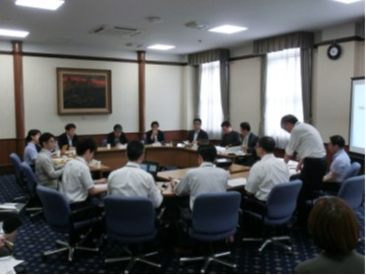
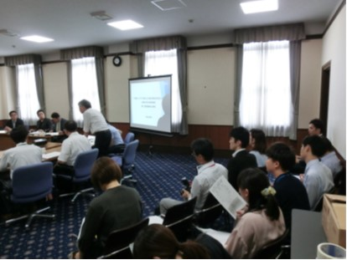
有識者WGの開催状況等（検討経過）
■第１回有識者WG（令和元年７月17日）
議題：万博後の大阪のあるべき将来像について
（大阪の現状、各委員からの意見 など）
■第２回有識者WG（令和元年８月７日）
議題：万博後の大阪のあるべき将来像について
（大阪の将来像の検討に向けた論点整理 など）
■第３回有識者WG（令和元年８月26日）
議題：万博後の大阪のあるべき将来像について
（将来像のイメージ化に向けた考え方 など）
■第４回有識者WG（令和元年10月29日）
議題：万博後の大阪のあるべき将来像について
（将来像を導くアプローチ、分析結果 など）
■第５回有識者WG（令和元年11月19日）
議題：万博後の大阪のあるべき将来像について
（将来像とその実現に向けた取組の方向性）
■第６回有識者WG（令和元年12月19日）
議題：万博後の大阪のあるべき将来像について
（将来像とその実現に向けた取組の方向性）

Slide 34
大阪の将来に関する府民アンケートの概要（実施目的等）
■実施目的
・大阪の将来を府民の皆さんと共に創り上げていくため、ビジョン策定に向けた検討状況（有識者ＷＧにおける議論等）を踏まえ、将来の大阪について、アンケート調査を実施するとともに、次代を担う若者を中心に意見交換を実施。
■実施方法、対象等
【一般府民】
○インターネットアンケート（民間会社を通じて実施） 令和2年1月に実施。
・対 象 ：府民1,000人（国勢調査の結果に基づいて性別・年代・居住地による割付）
・実施手法：ビジョン策定に向けた検討状況を確認（本府ホームページの閲覧）いただいたうえで回答。
○アンケート用紙の配布（セミナー開催を通じて実施）令和2年1月〜２月に実施。
・対 象 ：府民138人（セミナー参加者）
・実施手法：府職員からビジョン策定に向けた検討状況を説明のうえ、アンケートに回答。
【学生等】
○アンケート用紙の配布（学校の授業等を通じて実施）令和2年1月に実施
・対 象 ：府内の学生・生徒494人（学校の授業等で実施）
・実施手法：府職員からビジョン策定に向けた検討状況を説明のうえ、意見交換等を実施し、アンケートに回答。
※当該アンケートのほか、令和元年10月〜12月の間に、大学生（約150名）と意見交換を実施。
※実施校は36ページに記載。

Slide 35
大阪の将来に関する府民アンケートの概要（アンケート内容）
■アンケート内容
Q１ それぞれの取組の方向性を実現するために、大阪をどのようなまちにしていくことが大切だと思いますか。最も大切だと思うことを１つ選んでください。（選択式）
(1)多様なチャレンジによる成長
① どんな病気でも治せる新しい医療技術等が次々と生まれる
② 先端技術を活用して世界初の製品やサービスがどんどん生み出される
③ 失敗しても、何度でも新たな事業に挑戦できる
④ 世界中から芸術家が集まり新しい文化を生み出したり、仮想空間でいつでも世界中の人たちと交流できる
⑤ 働く場所や時間が自由に選択できる
⑥ 誰もがいつでも学び直しできる
⑦ CO2やプラスチックゴミの排出をゼロにするなど、地球の環境が守られている
⑧ 自動運転や空飛ぶ車などで自由に移動できる
⑨ 日常生活のデータが活用され、暮らしの豊かさにつながる新しいサービスが生み出される
⑩ 国際的に開かれ、世界中から大阪に人や企業、情報が集まっている
(2)いのち輝く幸せなくらし
① 医療が飛躍的に進歩し、誰もがいつまでも健康でいられる
② 予知技術や減災技術等により、災害による犠牲がでない
③ 見守り技術や自動運転技術などで、犯罪や事故が起こらない
④ 一人ひとりの人権が尊重され、誰もが個性や能力をいかして自己実現ができる
⑤ まち全体がバリアフリー
⑥ 先端技術を活用した子育てサポートで、誰もが安心して子どもを生み育てることができる
⑦ 貧困がなくなり、子どもたちが未来に向かってチャレンジできる
⑧ 先端技術により、それぞれの子どもたちに合った学習ができる
⑨ 健康や環境に配慮された人にやさしいまちが形成され、生涯を通じて暮らすことができる
⑩ 自然が再生され、自然を身近に感じることができる
(3)世界の未来をともにつくる
① 大阪が世界に先駆けた高齢社会や健康・医療（癌や認知症の克服など）のモデルになっている
② 大阪が地球温暖化対策やプラスチックごみ対策などの世界のモデルになっている
③ 大阪が有するまちづくりや交通対策、バリアフリー対策などのノウハウを活かして、世界の都市問題を解決につなげている
④ 大阪に根付く、SDGsにも通じる「三方よし（売り手によし・買い手によし・世間によし）」や「おせっかい」の精神が世界にも広がっている
Q２ 未来の大阪（世界一ワクワクする都市）について、あなたの夢やアイデアを教えてください。 (自由記述)

Slide 36
大阪の将来に関する府民アンケートの概要（アンケート解析方法）
Q１関係
・割合（パーセント）にて集計
＊nは、有効回答数。
Q２関係
・ユーザーローカル テキストマイニングツール（ https://textmining.userlocal.jp/ ）により、単語出現頻度を解析。
名詞の出現回数の上位10位の単語（同数を含む）までをグラフ化。
＊除外語設定：「大阪」、「大阪府」、「都市」、「街」、「づくり」
→除外語設定とは、設定した単語を解析結果から除外するもの。
＊同義語設定：テーマパークに関連するワードについては、すべて「テーマパーク」として同義語設定
→同義語設定とは、解析時に同じ意味を持つ単語を1つにまとめるもの。

Slide 37
大阪の将来に関する府民アンケートの概要（アンケート結果（全体集計））
Ｑ１(1) 最も大切だと思う取組みの方向性（「多様なチャレンジによる成長」）
〇「国際的に開かれ、世界中から大阪に人や企業、情報が集まっている」の回答が最も多く、次いで「先端技術を活用して世界初の製品やサービスがどんどん生み出される」、「どんな病気でも治せる新しい医療技術等が次々と生まれる」の順となっている。
Q「多様なチャレンジによる成長」の取組みの方向性を実現していくために、大阪をどのようなまちにしていくことが大切だと思うか
（最も大切だと思うことを一つ）
n=1625

Slide 38
大阪の将来に関する府民アンケートの概要（アンケート結果（全体集計））
Ｑ１(2) 最も大切だと思う取組みの方向性（「いのち輝く幸せな暮らし」）
〇「医療が飛躍的に進歩し、誰もがいつまでも健康でいられる」の回答が最も多く、次いで、「一人ひとりの人権が尊重され、誰もが個性や能力をいかして自己実現ができる」、「健康や環境に配慮された人にやさしいまちが形成され、生涯を通じて暮らすことができる」の順となっている。
Q「いのち輝く幸せな暮らし」の取組みの方向性を実現していくために、大阪をどのようなまちにしていくことが大切だと思うか
（最も大切だと思うことを一つ）
n=1626

Slide 39
大阪の将来に関する府民アンケートの概要（アンケート結果（全体集計））
Ｑ１(3) 最も大切だと思う取組みの方向性（「世界の未来をともにつくる」）
○「大阪が世界に先駆けた高齢社会や健康・医療（癌や認知症の克服など）のモデルになっている」の回答が最も多く、次いで、「大阪に根付く、SDGsにも通じる『三方よし（売り手によし・買い手によし・世間によし）』や『おせっかい』の精神が世界にも広がっている」の順となっている。
Q「世界の未来をともにつくる」の取組みの方向性を実現していくために、大阪をどのようなまちにしていくことが大切だと思うか
（最も大切だと思うことを一つ）
n=1607

Slide 40
大阪の将来に関する府民アンケートの概要（アンケート結果（全体集計））
Ｑ２ 未来の大阪（世界一ワクワクする都市）について、あなたの夢やアイデアを教えてください。（自由記述）
〇出現頻度の高い回答内容（単語）は、「世界」、「日本」、「技術」、「環境」等であった。
◆アンケート抜粋
【世界】
「世界一活気がある街」、「世界から良い意味で重要視される都市」、「世界が憧れるような都市」、「大阪に根付く良い文化が世界に広まる」、
「人情が厚く、人と接する事を楽しめるような気質の関西人の良さを世界につなげていく」、「世界にないものが大阪にある」、
「大阪文化の世界化」、「世界中の人たちが訪れる魅力的な街」、 「世界に開かれたチャレンジングな大阪」、
「世界の様々な国の人と触れ合える楽しい場所があちこちにできればいいと思う」 など
【日本】
「日本一の技術都市へ」、「日本で一番の最先端の都市にしてほしい」、「日本一住みやすい町づくりをする」、「日本一治安のいい都市を目指す」
「綺麗な町日本一を掲げて二酸化炭素排出量を軽減する対策をどんどんとっていく」、「日本人とか外国人とか一緒に住みやすい環境づくり」、
「日本の首都と言われるくらい発展していってほしい」、「途上国の貧困層と日本の学生がともに勉強できるような機会をつくってほしい」 など
【技術】
「最先端の技術を用いて新たなチャレンジを行う都市」、「自然と科学技術による都市開発が共存し、人や動植物が穏やかに暮らせる様な街」、
「AIの技術で、完全自動運転車やワークライフバランスの向上などを期待している」、「最先端の技術が集積する地域が大阪であって欲しい」、
「技術を高めるだけでなく『大阪らしさ』というものをつくりあげる」、「先端技術や医療技術が進歩する中、少子化や高齢化に伴う問題を共に解決」 など
【環境】
「今ある環境問題が解決する。例えば、プラスチック問題の解決に向けて、ペットボトルの再利用が工場などではなく、家でも出来るようにしたい」、
「環境をきれいにして、住みやすい都市にして大阪をもっといい所にする」、「いつでも自然環境が保たれ、新鮮な空気と快適な住環境が保たれている」、
「環境に配慮されているまち」、「街中に公園や緑があってみんながのびのび生活できる環境があってこそ心にゆとりも生まれてワクワクする未来に繋がる」
など

Slide 41
大阪の将来に関する府民アンケートの概要（実施校）
アンケート等にご協力いただいた学校（五十音順）
【大学】
○大阪市立大学
○大阪大学
○大阪府立大学
○追手門学院大学
○近畿大学、近畿大学短期大学部
【専門学校】
○大阪医療技術学園専門学校
○大阪工業技術専門学校
○修成建設専門学校
【高等学校】
○大阪府立泉北高等学校
○四條畷学園高等学校
○清風南海高等学校
【中学校】
○大阪市立新巽中学校
○大阪市立水都国際中学校

Slide 42
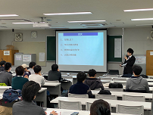
大阪の将来に関する府民アンケートの概要（学生との意見交換の様子）

Slide 43
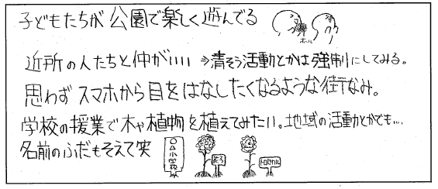
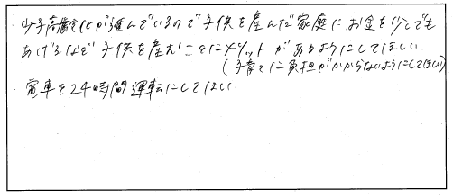
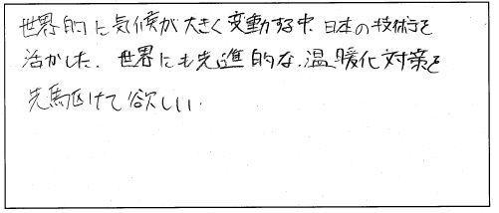
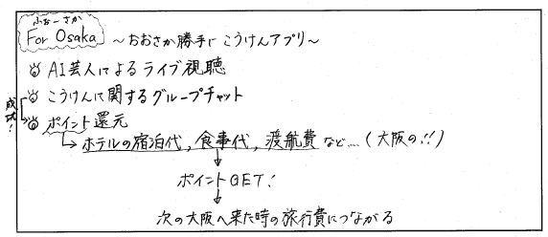
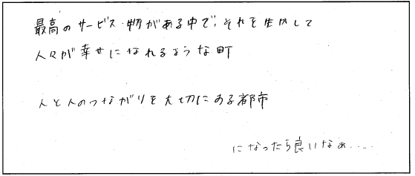
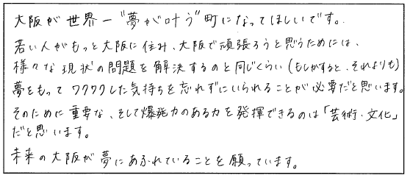
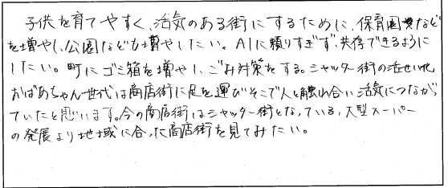
大阪の将来に関する府民アンケートの概要（未来の大阪への夢やアイデア（一部））

Slide 44
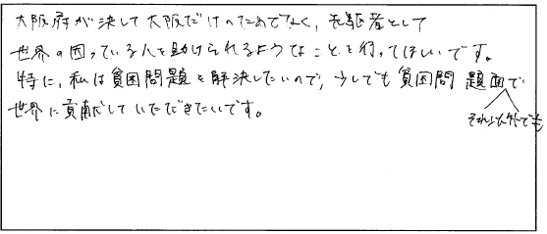
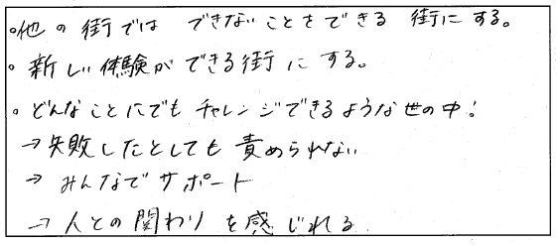
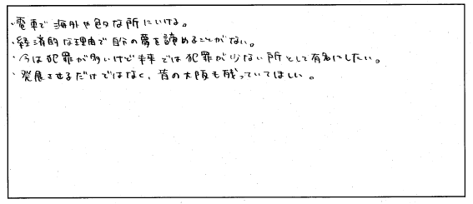
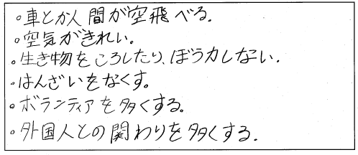
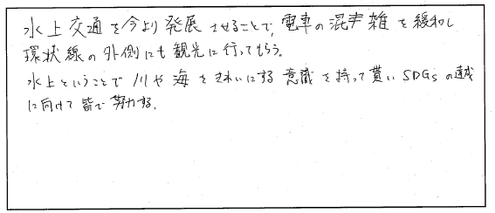
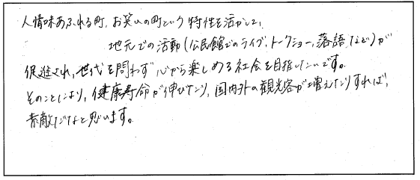
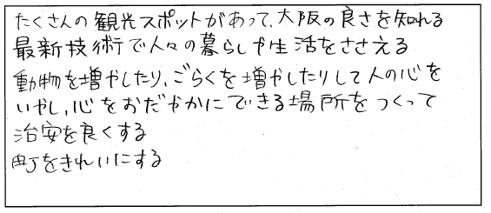
大阪の将来に関する府民アンケートの概要（未来の大阪への夢やアイデア（一部））
IT活用が進み、現在では役所や機関に赴かないとできないような手続きや用事がネットを通してできるようになってほしいと思います。そのちょっとした時間の短縮が生活の質を高めたり、働きやすい環境を作ったりするのではないかと考えます。

Slide 45
用語解説
初出 ﾍﾟｰｼﾞ | 用語 | 解 説
1 | ＳＤＧｓ | 2015年9月国連総会で採択された「持続可能な開発のための2030アジェンダ」で設定された、先進国と開発途上国が共に取り組むべき国際目標。「誰一人取り残さない持続可能な世界の実現」に向け、17の持続可能な開発目標（ゴール）と、それらの目標を達成するための169の具体的なターゲットが設定。 大阪・関西万博は、2030年のSDGｓ達成にとどまらず、+beyond（2030年より先）の達成への飛躍の機会に位置付けられている。
4 | 三方よし | 「売り手によし、買い手によし、世間によし」、「商売において売り手と買い手が満足するのは当然のこと、社会に貢献できてこそよい商売といえる」という考え方。
4 | ソーシャルキャピタル （Social Capital） | 人々の協調行動を活発にすることによって、社会の効率性を高めることのできる、「信頼」「規範」「ネットワーク」といった社会組織の特徴。
6 | 工場等制限法 | 「首都圏の既成市街地における工業等の制限に関する法律」と「近畿圏の既成都市区域における工場等の制限に関する法律」の総称。工場等制限区域について、大規模な工場、大学、高等専門学校その他人口の増大をもたらす原因となる施設の新設及び増設を制限し、もって既成都市区域への産業及び人口の過度の集中を防止することを目的として、昭和39年に制定されたもの。平成14年に廃止された。
6 | ゲートウェイ | 玄関口、ネットワークの結節点。
6 | ライフサイエンス | 生命現象の解明及びその成果の応用に関する総合的科学技術のこと。大阪府では、医薬品、医療機器、再生医療等の「ライフサイエンス産業」を成長産業に位置づけ、成長を促進することで、大阪産業の国際競争力のさらなる向上をめざしている。
6 | 新エネルギー | 地球温暖化の原因となる二酸化炭素（CO2）の排出量が少ない太陽光発電や風力発電などに加えて、蓄電池、水素・燃料電池も含んだエネルギーの多様化に貢献するエネルギー。
6 | インバウンド | 入ってくる、内向きのという意味の形容詞（inbound)、海外から日本へ来る観光客をさすことが多い。
6 | 健康寿命 | 健康な状態で生存する期間をいう。いくつか算出方法があるが、主なものは、厚生労働省科学研究班による次の３種類がある。 ①日常生活に制限のない期間の平均【主に都道府県が使用】 ②自分が健康であると自覚している期間の平均 ③日常生活動作が自立している期間の平均【主に市町村が使用】
6 | 特定技能 | 中小・小規模事業者をはじめとした深刻化する人手不足に対応するため、生産性向上や国内人材の確保のための取組みを行ってもなお人材を確保することが困難な状況にある産業上の分野において、一定の専門性・技能を有し即戦力となる外国人を受け入れていく仕組みとして構築された新たな在留資格。
7 | ＡＩ | Artificial Intelligence（人工知能）の略。人間の脳が行っているように、ものを認識し、理解し、学習し判断するなどのプロセスをコンピュータに行わせる技術。AIの技術によって、これまで人間の手で行ってきた仕事を、人工知能を搭載したロボットに行わせることが可能になる。

Slide 46
用語解説
初出 ﾍﾟｰｼﾞ | 用語 | 解 説
7 | ＩｏＴ | Internet of Things（モノのインターネット）の略語。ありとあらゆるモノがインターネットに接続され、センシング技術等を用いて、そのモノの使用に関するデータがクラウド上に蓄積され流通することによって、利用者により良いきめ細かなサービスが提供されるようになることを示した概念。利用者の生活に応じて温度等を自動制御する家電や自動車の自動運転技術など今後の展開は非常に多岐にわたる。
7 | ビッグデータ | 従来のデータ処理・管理のあり方では活用が困難であるような巨大データ群を意味する。データ量、サイズの大きさに加え、様々な種類・形式が含まれる。交通情報や携帯電話の利用データ、犯罪情報、人の歩行情報など情報の範囲は多様である。これらのデータを記録し、活用することによって、新たな予測が可能になったり、新たな仕組みやシステムを生み出す基礎とすることなどが可能である。
8 | イノベーション | 科学的発見や技術的発明を洞察力と融合し発展させ、新たな社会的価値や経済的価値を生み出す革新。
８ | SDSN | SDSNは、「持続可能な開発ソリューション・ネットワーク」（英語名称：Sustainable Development Solutions Network）の略称。2012年8月、国連の事務総長が設立を発表したグローバルなネットワーク。 本ビジョンでは、SDSNとベルテルスマン財団（ドイツ）が公表している世界各国のSDGsの進捗レポートを指す言葉として用いている。
８ | 自治体SDGs指標 | 一般社団法人建築環境・省エネルギー機構が発行した、日本の自治体におけるSDGsの達成に向けた進捗状況を管理する指標リスト。
9 | 大阪ブルー・オーシャン・ビジョン | 2019年６月に開催されたG20大阪サミットの首脳宣言において、2050年までに海洋プラスチックごみによる追加的な汚染をゼロにまで削減することをめざす世界共通のビジョンとして共有されたもの。
9 | レガシー | 遺産、受け継いだもの。万博やオリンピック・パラリンピック等の国際イベントにおいては、開催時だけでなく、その後の発展につながるような「レガシー（遺産）」の重要性が指摘されている。
10 | 世界の都市総合力ランキング | 世界の主要都市の「総合力」を経済、研究・開発、文化・交流、居住、環境、交通・アクセスの6分野で評価、順位付けし、森記念財団都市戦略研究所が毎年発表。
10 | 都市比較インデックスレポート | 総合不動産サービス大手のJLL社が、 The Business of Citiesと共著で「世界都市の10類型 未来都市創生への道程」として、発表。世界主要83都市を10の都市グループにカテゴライズ。
10 | カーボンニュートラル | 市民、企業、NPO/NGO、自治体、政府等の社会の構成員が、自らの責任と定めることが一般に合理的と認められる範囲の温室効果ガス排出量を認識し、主体的にこれを削減する努力を行うとともに、削減が困難な部分の排出量について、他の場所で実現した温室効果ガスの排出削減・吸収量等を購入すること又は他の場所で排出削減・吸収を実現するプロジェクトや活動を実施すること等により、その排出量の全部を埋め合わせた状態。
10 | メディコンバレー | デンマーク、スウェーデンの２つの国に位置するライフサイエンス産業の集積地域。
10 | スマートシティ | 先進的技術の活用により、都市や地域の機能、サービスを効率化・高度化し、各種の課題の解決を図るとともに、快適性や利便性を含めた新たな価値を創出する取組み。

Slide 47
用語解説
初出 ﾍﾟｰｼﾞ | 用語 | 解 説
10 | イノベーションエコシステム | 自然界の生態系のように複数の企業や人材、支援機関などが相互に関連し合いながら、その相互作用によってイノベーションが次々生み出されていく環境の意。
10 | ヘルスケア | 健康の維持や増進のための行為や健康管理。
10 | デジタル・クリエイティブ産業 | コンピューターを使ったデザインやIT技術を使って、芸術、映画・ビデオ、アニメ、ゲーム、服飾デザイン、広告などの分野で、個人の創造性や技能、才能を生かして、また著作権などの知的財産権の開発を通して利益と雇用を創出しうる産業。
10 | グリーンビジネス | 環境への負荷の低減に資する商品、サービスを提供したり、様々な社会経済活動を環境保全型のものに変革させる上で役立つ技術やシステム等を提供するようなビジネスを中心とする幅広い概念。
11 | スタートアップ | 創造的イノベーションにより革新的なビジネスモデルを創り、成長をめざすベンチャー企業。
11 | ベンチャーキャピタル | 有望なベンチャービジネスに対して、株式の取得などによって資金を提供する企業。
12 | ジョイントベンチャー | 複数の企業が互いに出資し、新規事業を立ち上げること。①企業それぞれが出資し、新たに会社を設立する ②既存企業の株式の一部を買収し、その企業を既存の株主・経営者と共同経営の２つの形態に分けられる。
12 | ＭＩＣＥ | Meeting（会議・研修・セミナー）、Incentive tour（報奨・招待旅行）、ConventionまたはConference（大会・学会・国際会議）、Exhibition（展示会）の頭文字をとった単語。
12 | Society5.0 | 狩猟社会（Society 1.0）、農耕社会（Society 2.0）、工業社会（Society 3.0）、情報社会（Society 4.0）に続く、新たな社会を指す。仮想空間と現実空間を高度に融合させたシステムにより、経済発展と社会的課題の解決を両立する、人間中心の社会（Society）のこと。
14 | 健康・福祉、教育のカバレッジ | すべての人が、基礎的な保健・教育サービスを支払い可能な費用で受けられること。
14 | サービス・ソリューション | 個人や企業が抱えている問題点を分析し、それを改善するために必要なソフトウェア、ハードウェア、ネットワークをセットにしたシステムを提案・構築するサービスにより、その問題を解決する（ソリューション）こと。
16 | Well-being | 豊かさ、幸福。
16 | サイバー空間 | インターネット上で多様なサービスのサプライチェーンやコミュニティなどが形成された、いわば一つの新たな社会領域。
16 | フィジカル空間 | 現実世界、実社会。
18 | ソーシャルグッド | 社会貢献に類する活動を支援・促進するソーシャルサービスの総称、または、そうしたサービスを通じて社会貢献活動を促進する取り組み。
19 | クラスター | 集合体。集まり。ひとまとまり。 ここでは産業の「集積」の意。
19 | シームレス | 途切れのない、継ぎ目のない。

Slide 48
用語解説
初出 ﾍﾟｰｼﾞ | 用語 | 解 説
19 | やってみなはれ | 鳥井信治郎（サントリー創業者）が、「やってみなはれ」の精神のもと、日本で初めてのウイスキー事業に着手。挑戦の心を端的に表した言葉。
19 | ソーシャルビジネス | 環境や貧困問題など、様々な社会的課題をビジネスを通じて解決していこうとする活動。
19 | コミュニティビジネス | 地域の人材やノウハウ、施設、資金を活用することにより、地域の課題やニーズを「ビジネス」の手法で解決していこうとする活動。
19 | 遠隔教育 | 遠隔教育システムを利用して、接続先とリアルタイムにつないで行う、教育活動全般のこと。授業の中でつなぐ「遠隔授業」のほか、課外活動や放課後など授業以外でつなぐ活動も含む。
20 | ＸＲ | AR（Augmented Reality：拡張現実）、VR（Virtual Reality：仮想現実）、MR（Mixed Reality：混合現実）などの総称。
20 | 空飛ぶクルマ | 電動・垂直離着陸型・無操縦者航空機などによる空の移動手段。
20 | MaaS | モビリティ・アズ・ア・サービス（Mobility as a Service）。利用者の多様なニーズに合わせ、交通手段、事業者の垣根なく、最適な交通手段、経路、魅力情報等が検索、予約、決済できる一元的なサービス。
20 | リビングラボ | ものづくり・サービス・政策等を創出や社会課題の解決にあたり、ユーザーや市民も参加する共創活動。またはその活動拠点のこと。
21 | 10歳若返り | 健康寿命の延伸に加え、健康状態に応じて、誰もが生涯を通じ、自らの意思に基づき活動的に生活できること（大阪府が策定した「『いのち輝く未来社会』をめざすビジョン」に基づく考え方）。
21 | スマート住宅 | 消費者・生活者にとってメリットや魅力のある新たな機能やサービスが提供されるＩｏＴ技術等を活用した次世代住宅。
21 | バリアフリー | 障がい者、高齢者、妊婦や子ども連れの人などが社会生活をしていく上でバリアとなるものを除去するため、物理的な障壁のみならず、社会的、制度的、心理的なすべての障壁に対処するという考え方。
21 | ユニバーサルデザイン | あらかじめ、障がいの有無、年齢、性別、人種等にかかわらず多様な人々が利用しやすいよう都市や生活環境をデザインする考え方。
22 | EdTech（エドテック） | テクノロジー（Technology）と教育（Education）を組み合わせた造語で、教育領域にイノベーションを起こすビジネス、サービス、スタートアップ企業などの総称。
22 | サステナブル | サステナブル(Sustainable)。「持続可能な」「ずっと続けていける」という意味。
23 | ３Ｒ | Reduce（リデュース、ごみの発生抑制）、Reuse（リユース、再使用）、Recycle（リサイクル、ごみの再生利用）の優先順位で廃棄物の削減に努めるのがよいという、環境配慮に関する考え方。
24 | フェアトレード | 「公平・公正な貿易」。開発途上国の原料や製品を適正な価格で継続的に購入することにより、立場の弱い開発途上国の生産者や労働者の生活改善と自立をめざす「貿易のしくみ」のこと。

